Slide 1
مصادر توليد الأفكار التصميمية
سلسلة محاضرات التصميم المعماري [2]
أ. د. علي باهمام
(495 عمر) مشروع التخرج (2)

Slide 2
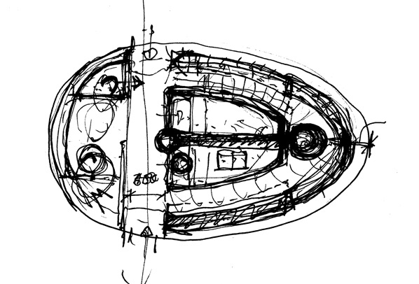
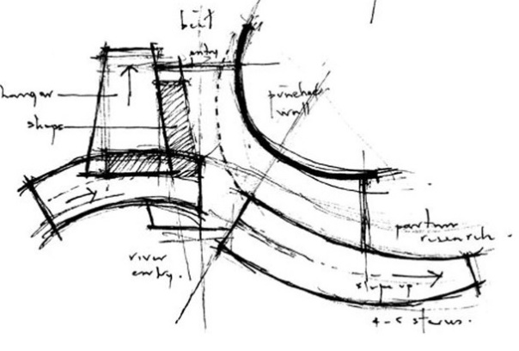
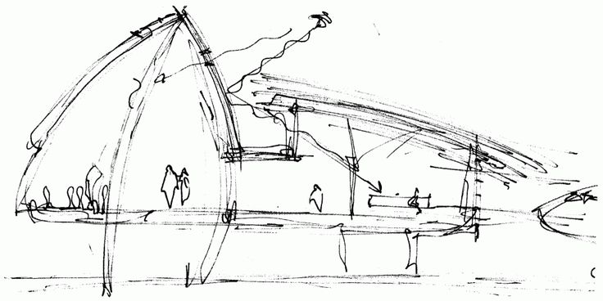
منبع التصاميم المبدعة
تتعدد أساليب إنجاز التصاميم المعمارية، ولكن الأعمال التصميمية المبدعة لا تُولد إلا من رحم الفكر المميز والفريد؛ لذا نجد أن المصمم المعماري أو العمراني المبدع ينطلق - دائماً - من فكرة تصميمية Design Concept ذات مفاهيم أصيلة Themes Original يرغب في تحقيقها، لتمنح عمله المعماري أو العمراني هويته المميزة، وتجعله متفرداً عن غيره من الأعمال التصميمية.

Slide 3
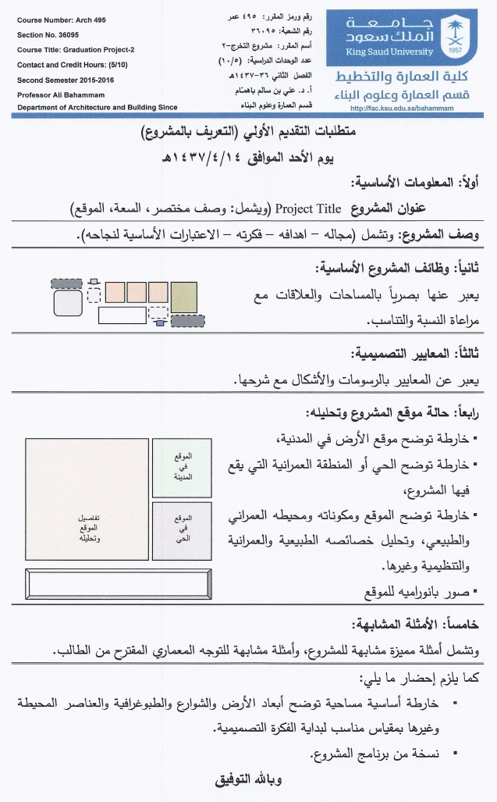
كيف تظهر المفاهيم؟
تتولد المفاهيم من صور يتخيلها المصمم، وتتضح في ذهنه بدرجات متفاوتة، وعلى مراحل متعددة، وتتبلور مع معايشته للمشكلة التصميمية، وفهم أبعادها، ووضوح المتغيرات المؤثرة فيها، واستيعاب البيانات والمعلومات المتعلقة بها أو بطريقة حلها، لتشكل بداية الخيط لنشأة الفكرة، ليستطيع المصمم بعد ذلك اصطفاء الصور التي توافق خواطره ومفاهيمه، وصياغة فكرته التصميمية.

Slide 4
عناصر توليد الفكرة التصميمية
ملخص البرنامج المعماري للمشروع.
خصائص الموقع الذي سيقام عليه المشروع.
الاعتبارات الأساسية لنجاح المشروع.
فكرة المشروع.
الأمثلة المشابهة للحلول الوظيفية.
الأمثلة المشابهة للتوجهات المعمارية.
وتتبلور الفكرة التصميمية بالتكوين المجسم لها.

Slide 5
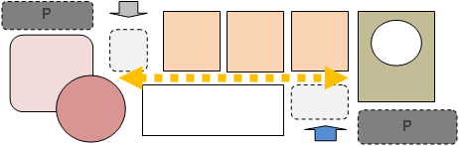
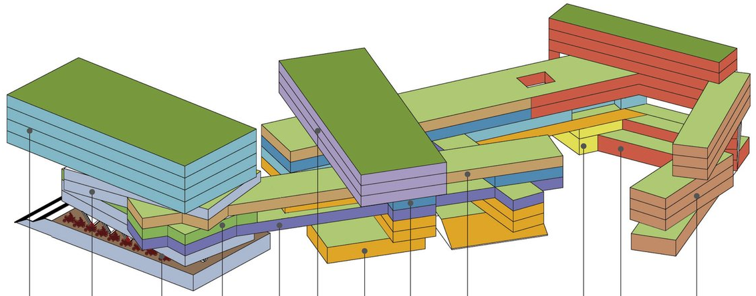
ملخص برنامج المشروع
    تنطلق الفكرة التصميمية الجيدة من معرفة ما يلي:
    الوظائف:
    (تحديد الوظائف الأساسية التي يحتويها المشروع).
    العناصر والمساحات: (مجموعة العناصر الأساسية ومساحاتها).
    العلاقات:
    (العلاقة بين الوظائف أو العناصر السابقة بشكل أولي مبسط).

Slide 6
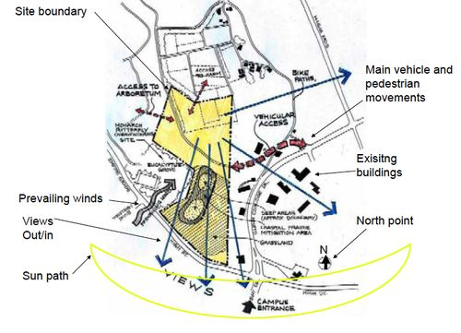
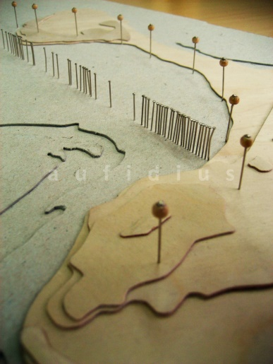
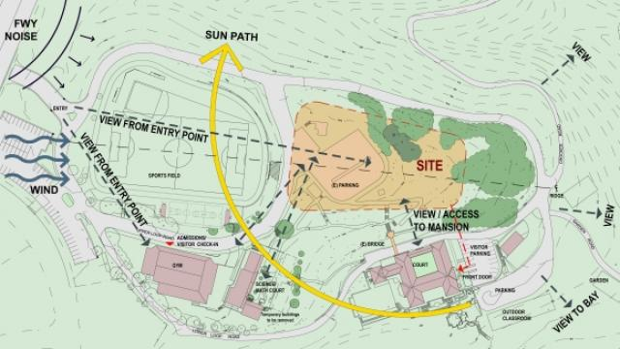
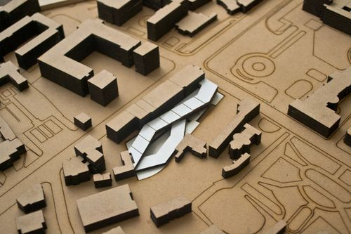
خصائص موقع المشروع
    تظهر الفكرة التصميمية أيضاً من التفاعل مع ما يلي:
    خصائص الموقع الطبوغرافية.
    مكوناته الطبيعية.
    خصائصه المناخية.
    مكونات محيطه العمراني.
    تنظيمات البناء واشتراطاته.

Slide 7
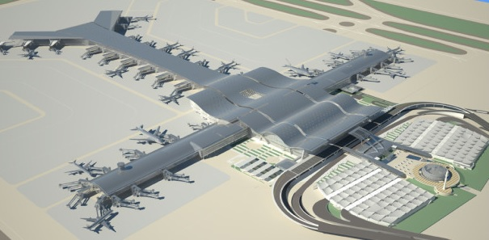
الاعتبارات الأساسية لنجاح المشروع
تؤدي معرفة اعتبارات النجاح إلى توجيه الأفكار التصميمية وضبطها، وتختلف الاعتبارات باختلاف نوع المشروع وخصائصه.
فعلى سبيل المثال
ما هي أهم ثلاثة اعتبارات اساسية يلزم العناية بها في تصميم المطار للحكم بناجح التصميم من عدمه؟

Slide 8
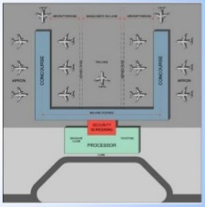
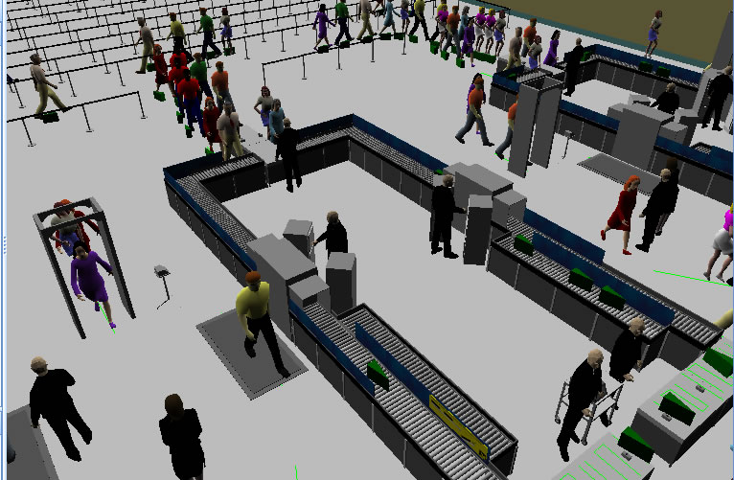
الاعتبارات الأساسية لنجاح المشروع
الاعتبارات الاساسية لنجاح تصميم المطار هي:
سهولة الحركة والتنقل من السيارة إلى الطائرة وبالعكس.
2. توفر الأمن ودقة التحكم فيه.

Slide 9
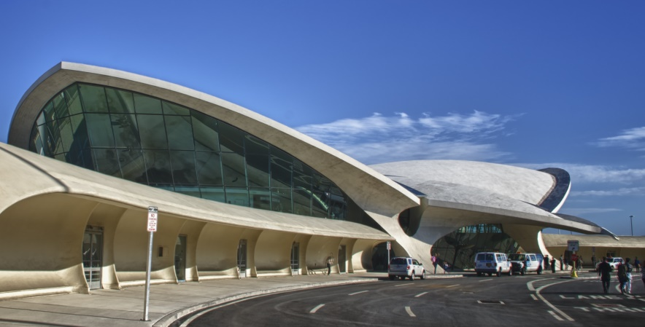
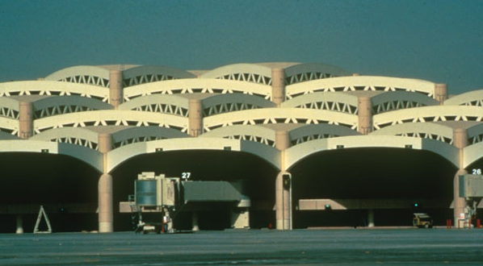
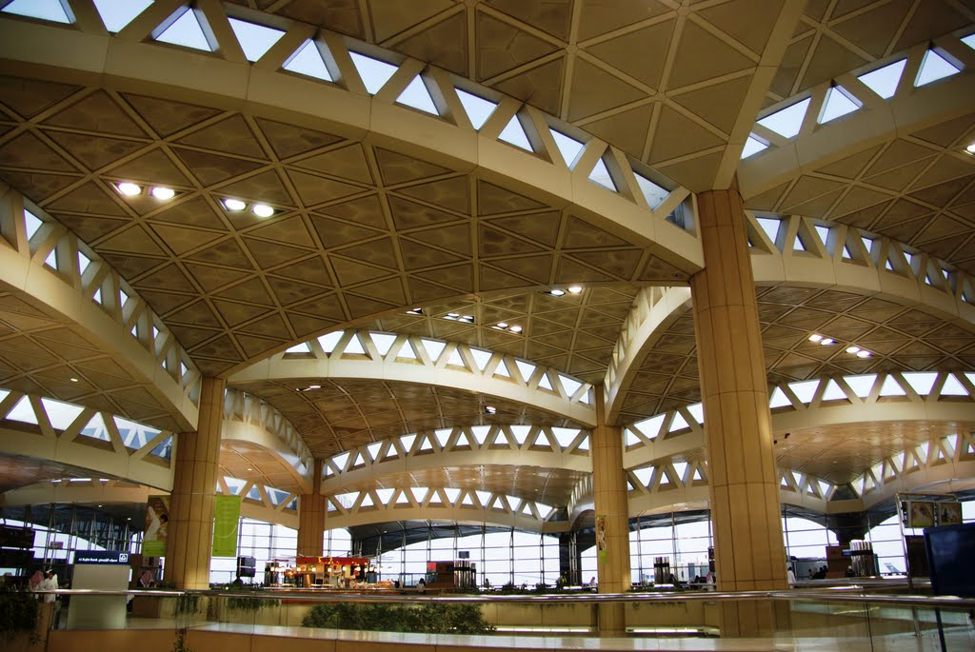
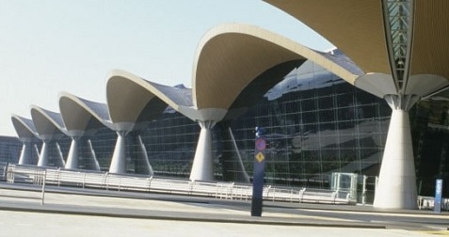
الاعتبارات الأساسية لنجاح المشروع
3. التكوين الديناميكي المعبر عن كونه بوابة الدولة أو المدينة.

Slide 10
فكرة المشروع
    تختلف فكرة المشروع عن الفكرة التصميمية، وتنطلق في الغالب من مفهوم أصيل Theme Original منبثق من:
    توجه فكري يميز المشروع عن غيره من المشاريع المشابهة.
    خلفية ثقافية أو اجتماعية أو بيئية أو حتى اقتصادية.
    وقد تصدر الفكرة من المالك أو من معد برنامج المشروع أو من المصمم.

Slide 11
التعريف بفكرة المشروع (1)
للتعريف بفكرة المشروع سوف نستخدم المثال التالي:
طلب منك مستثمر تصميم فندق خمسة نجوم لرجال الأعمال في مدينة الرياض.
ما هي التصورات الأولية التي قد تتبادر إلى ذهنك عند سماع هذا الطلب؟

Slide 12

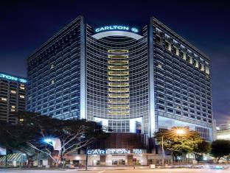
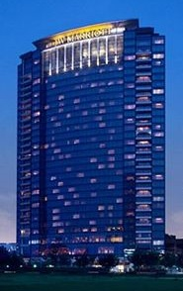
التعريف بفكرة المشروع (2)
احتمال كبير جداً أن تتبادر إلى ذهنك مثل هذه التصورات

Slide 13
التعريف بفكرة المشروع (3)
ولكن إذا أبدى لك المستثمر عند طلب تصميم الفندق رغبته في أن يكون «واحة راحة واسترخاء» لرجال الأعمال.
فهل ستتبادر نفس التصورات السابقة إلى ذهنك؟
أم ستظهر تصورات مختلفة !!!

Slide 14



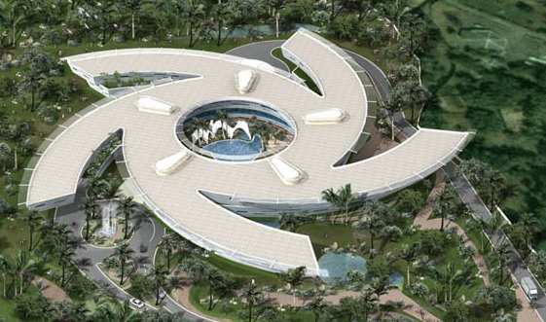
التعريف بفكرة المشروع (4)
في الغالب لن تتبادر نفس الصور السابقة إلى ذهنك.
ولكن ربما ستظهر تصورات شبيهة بهذه

Slide 15

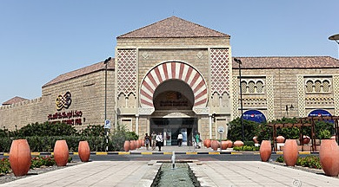
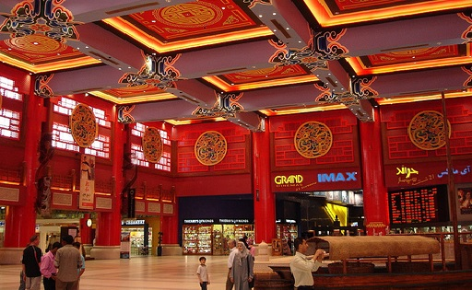

التعريف بفكرة المشروع (5)
مثال أخر لفكرة المشروع (رحلات ابن بطوطة) والتي أوجدت مجمع ابن بطوطة التجاري في دبي.

Slide 16
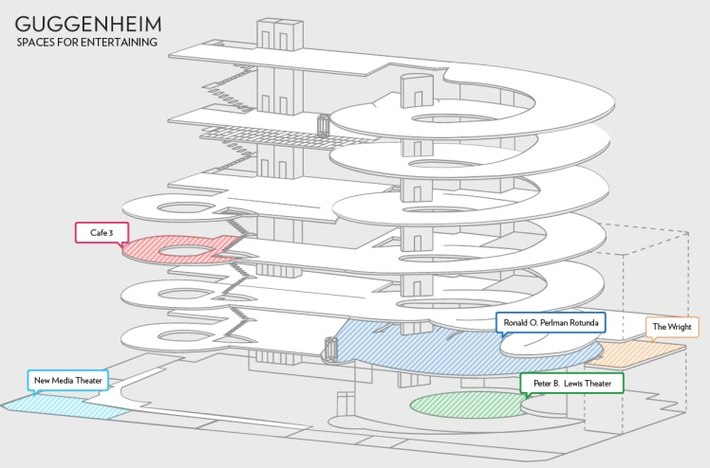
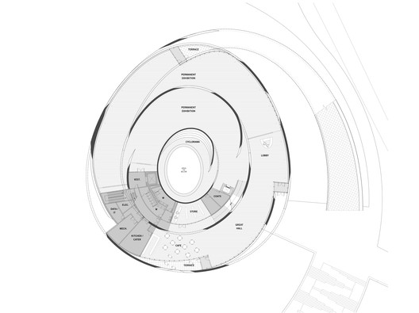
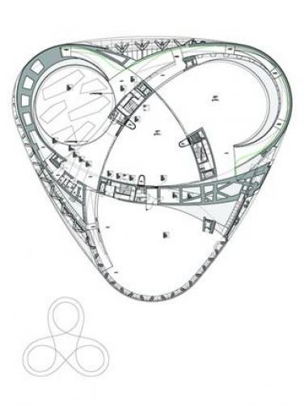
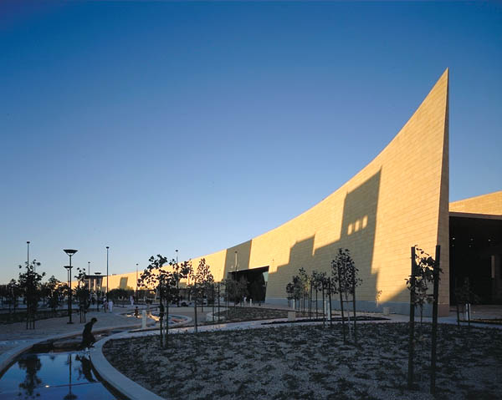
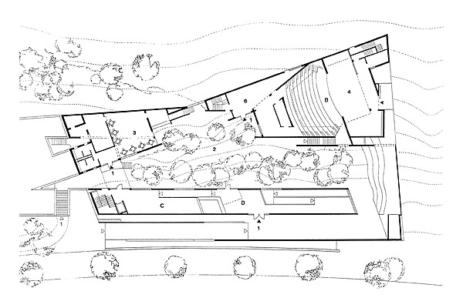
الأمثلة الوظيفية المشابهة
على سبيل المثال: المتاحف

Slide 17
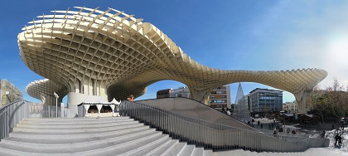
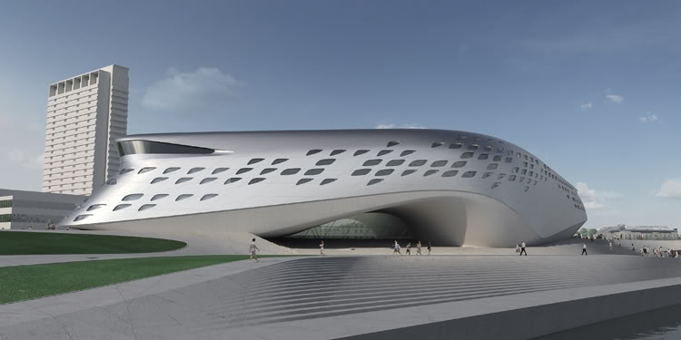

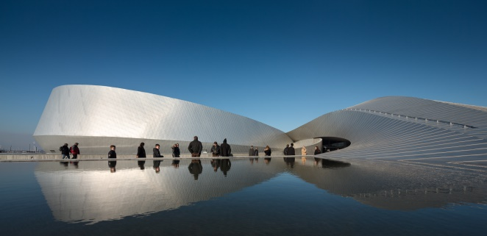
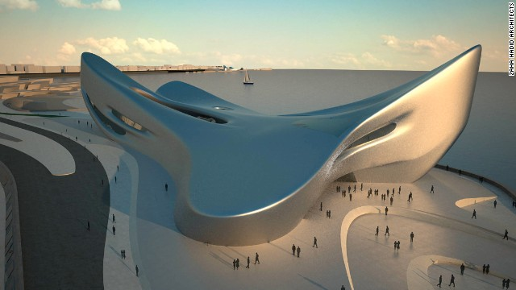
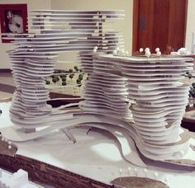
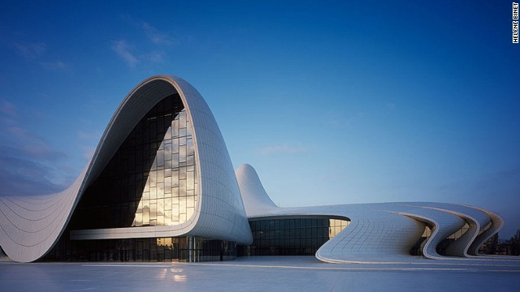
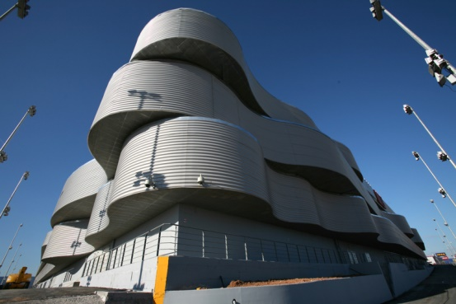
أمثلة التوجه المعماري المشابهة
على سبيل المثال: منحوتات الخطوط المرنة

Slide 18
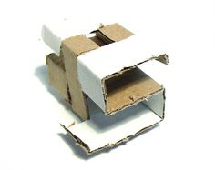
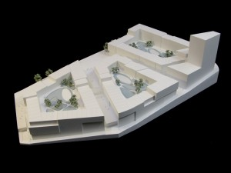

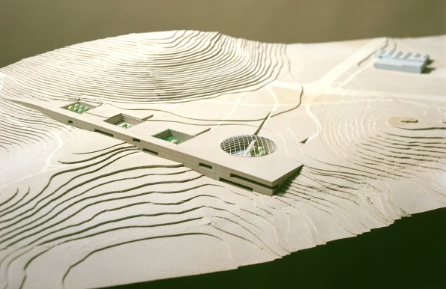
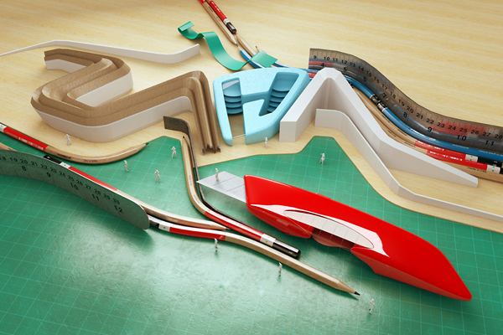
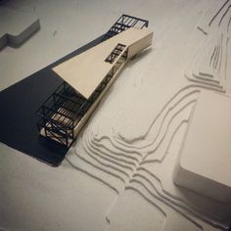
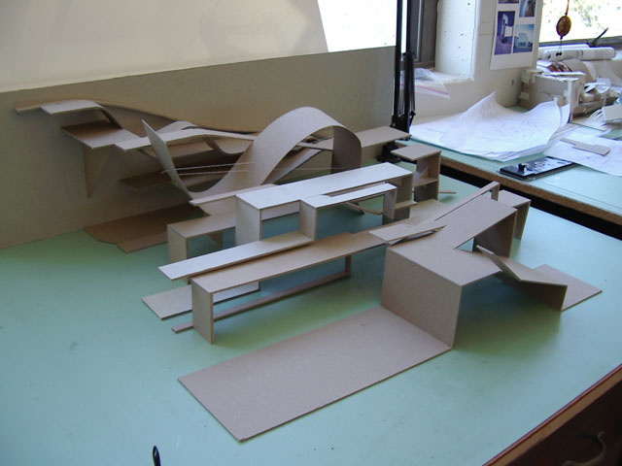
التكوين المجسم للفكرة
تتبلور الفكرة التصميمية من خلال المجسمات

